Slide 1

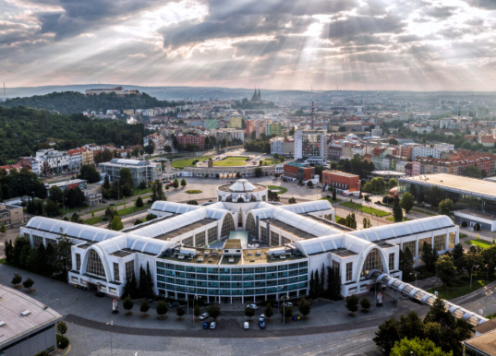
MEZI STERILIZACÍ A OPERAČNÍM SÁLEM
výhry, prohry a cesta vpřed
Monika Francová

Slide 2
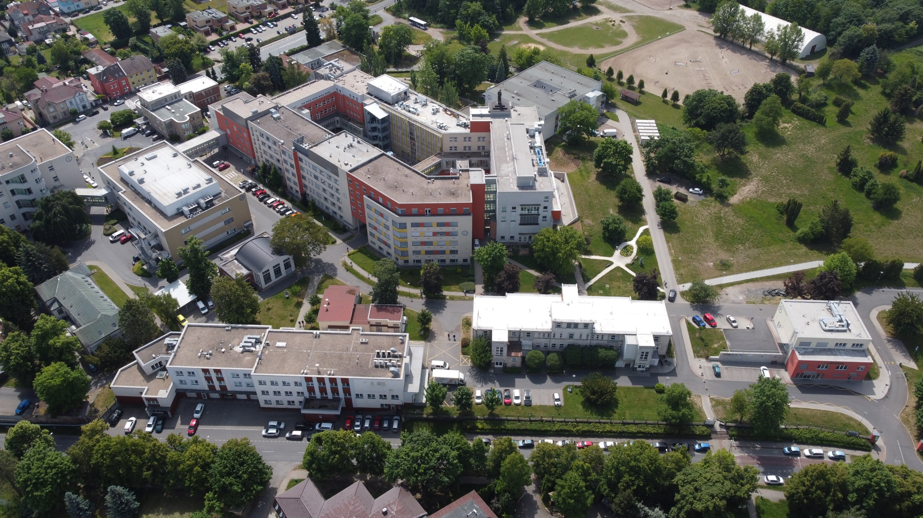

Slide 3
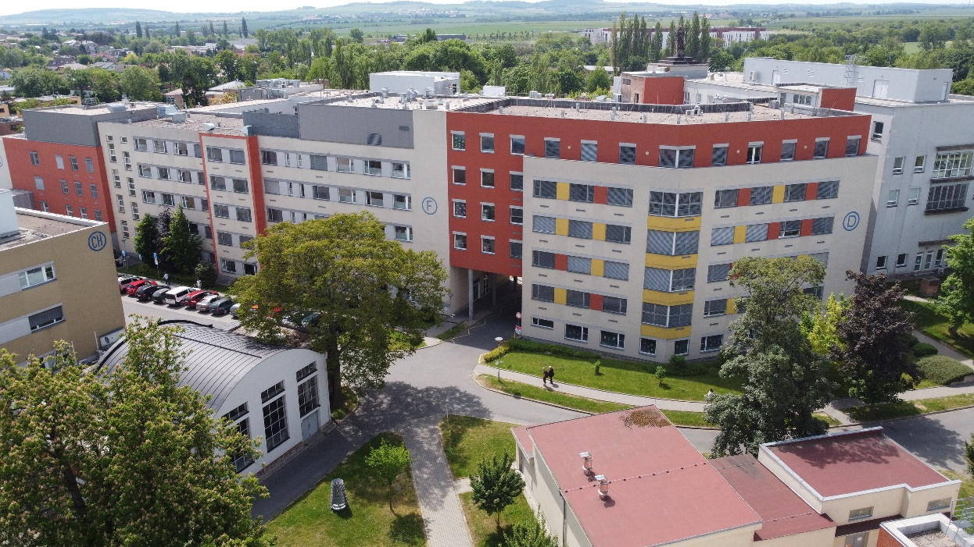
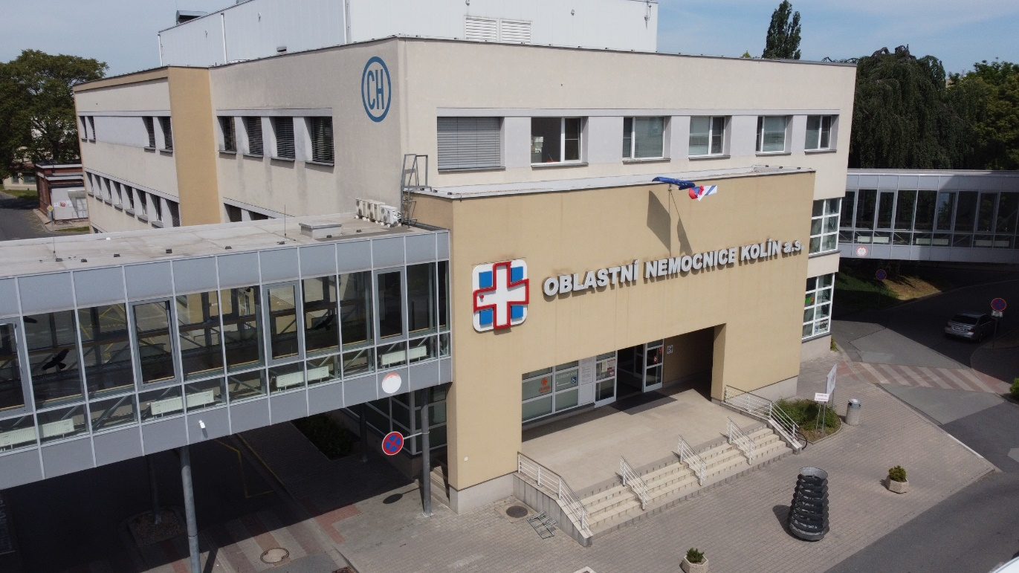
Největší nemocnice Středočeského kraje (3 zařízení)
Kombinace monobloku s pavilony – propojení krčky
600 akutních lůžek
Přes 200 lůžek následné péče
1800 zaměstnanců (pouze Kolín)
29 primariátů
Plně akreditovaná
…endoskopické centrum, MR, cévní chirurgie, evropský certifikát na léčbu endometriózy…

Slide 4
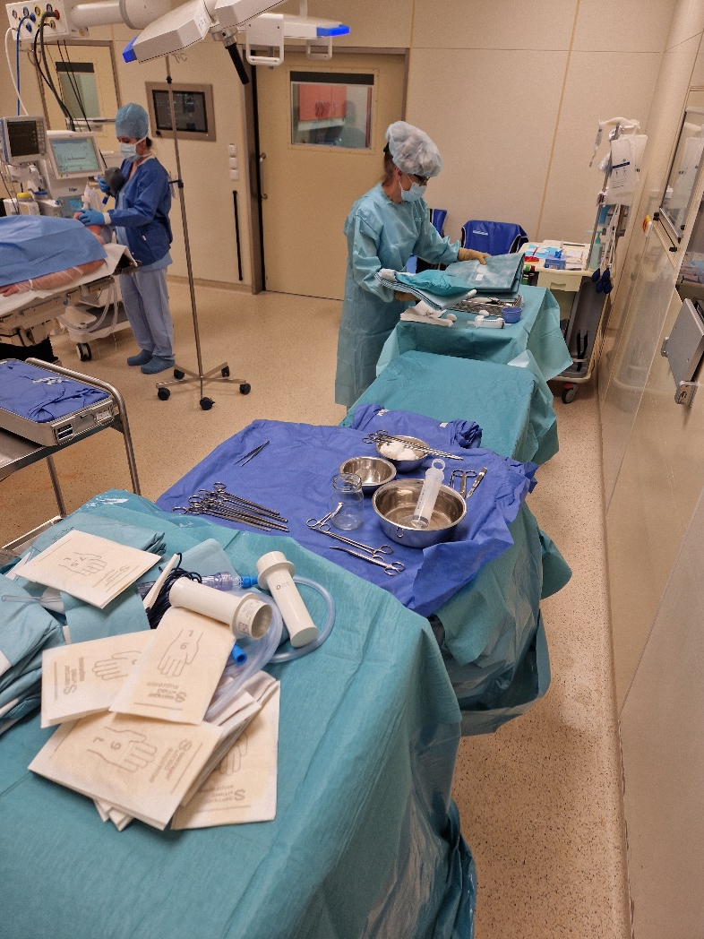
COS….historie
10 operačních sálů (+ 4 ex – anestezie)
- původně i 10 samostatných OS
80 zaměstnanců
  32 perioperačních sester
  21 anesteziologických sester
  13 sanitářů
  14 úklid, dispečink, dekontaminace
2 ambulance
Denní provoz 8 sálů – 2 do 18.00
Nepřetržitý provoz

Slide 5
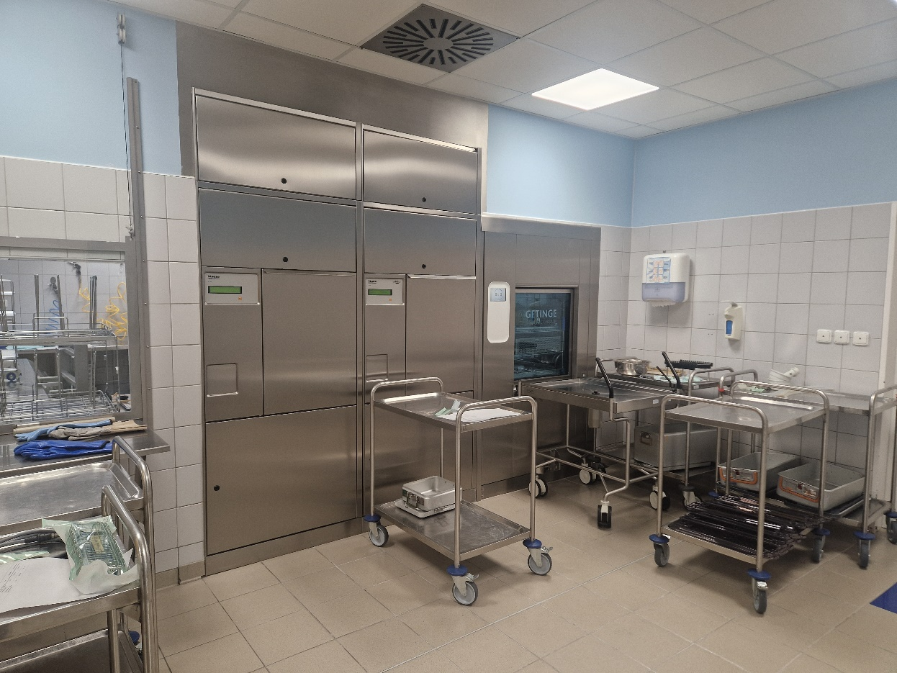
CS
OS, 45 oddělení, privátní subjekty
17 zaměstnanců
  8 sester – 7,1 úvazku
  7 sanitárek
  2 úklid
Provoz PD – 6.00 – 20.00
Víkendy, svátky – 10.00 – 18.00
Přes 13 tisíc objednávek 2025
  Přes 50 objednávek v PD

Slide 6
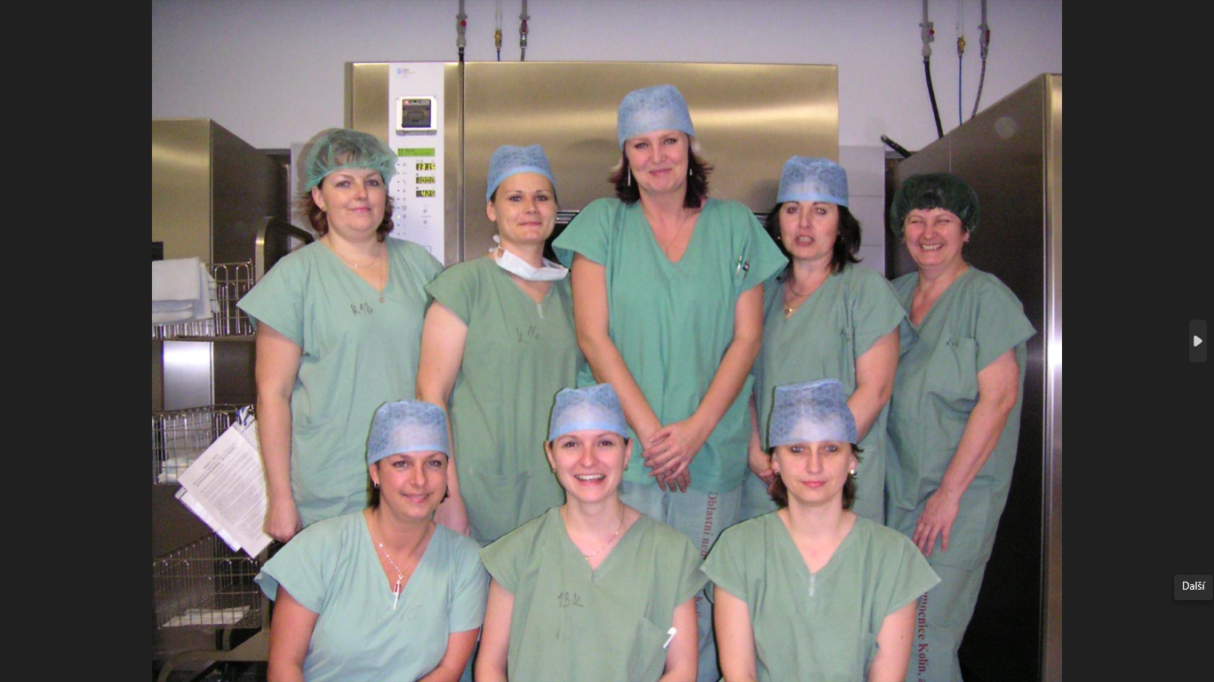

Slide 7
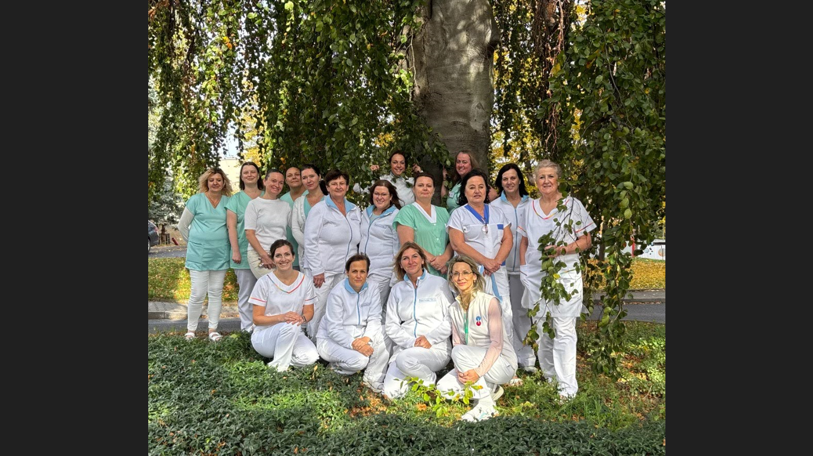

Slide 8
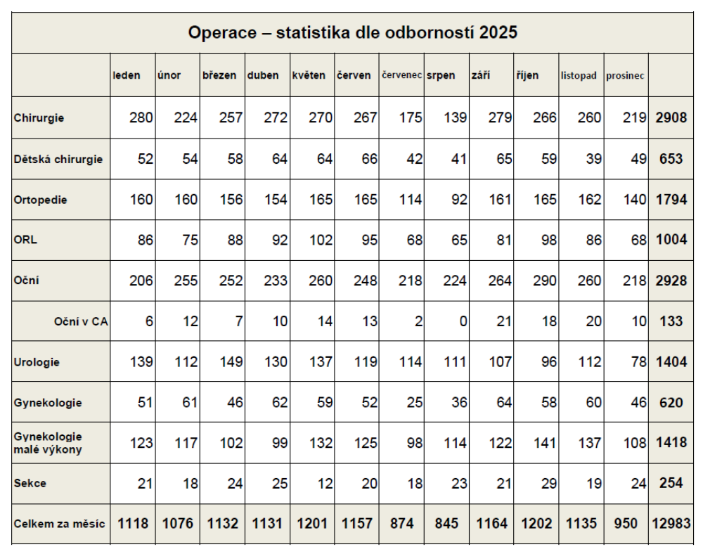

Slide 9
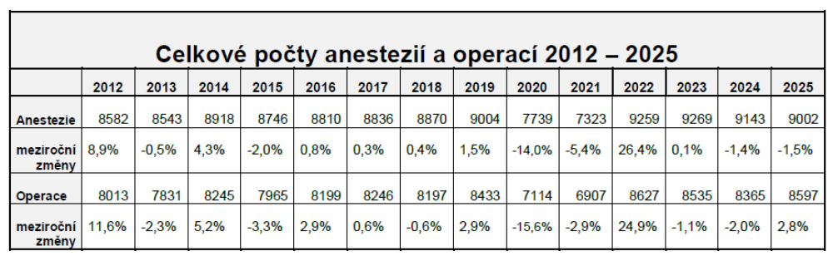
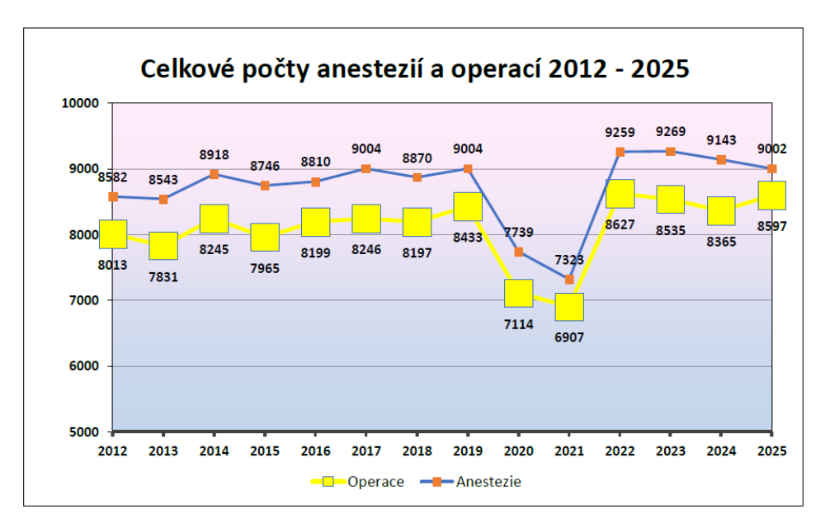
7500 výkonů v roce 2007 (otevření COS a CS)
12983 výkonů v roce 2025
Nárůst o 73%

Slide 10
Cesta vpřed

Slide 11
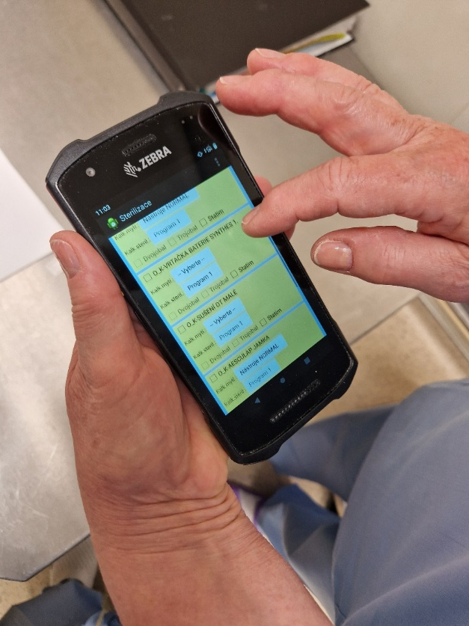
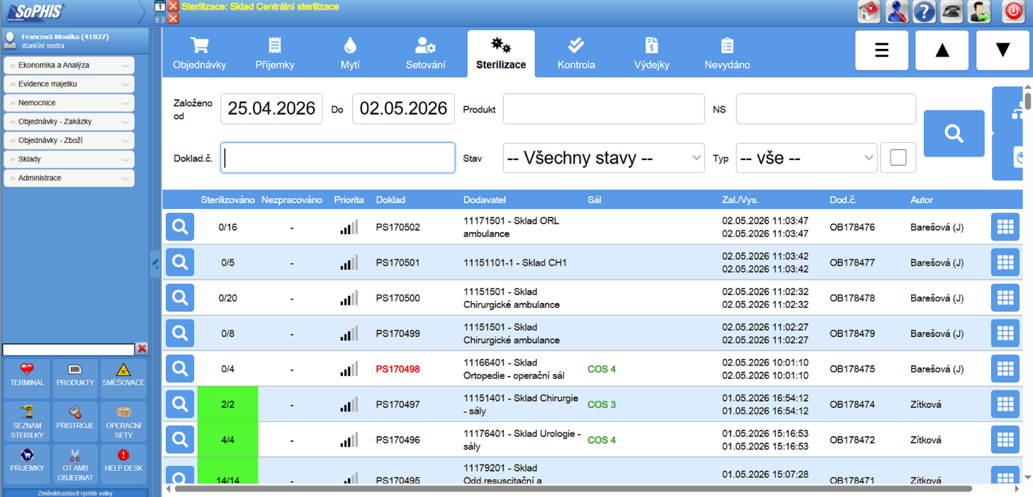
DoctIs
1.3.2013
Plný provoz za cca 9 měsíců
COS, CS, přístroje, sklady (pro COS na CS), aktuálně sklady i pro celou nemocnici
Postupně rozšíření dalších modulů
Začátek ☹ personál
Dnes ☺ personál

Slide 12
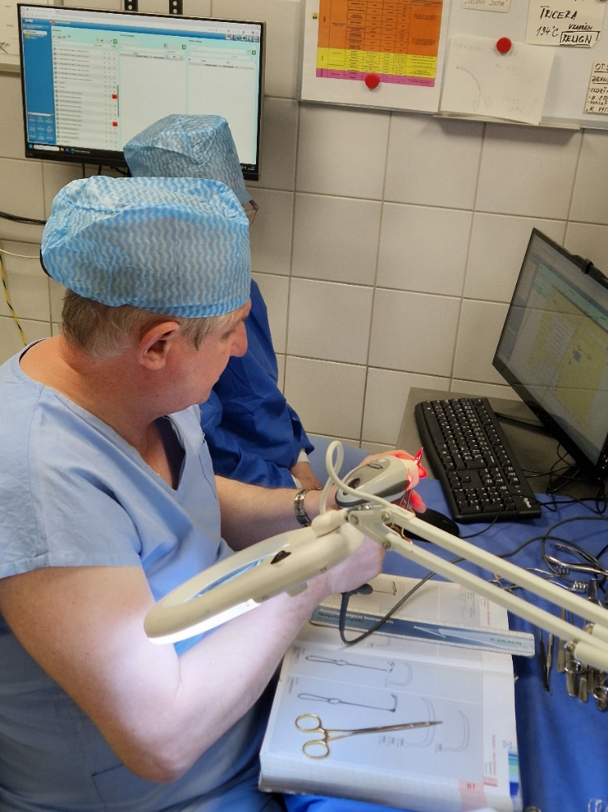
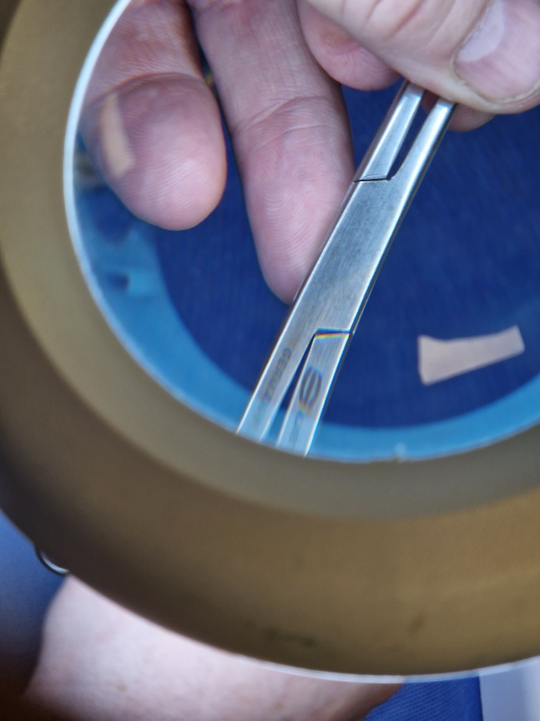
Analýza nástrojů
Kompletní výsledky z analýzy
Přesné zařazení nástrojů do setů
Názvosloví
Fotografie
Stav nástrojů
Optimalizace sít
Aktuálně výběrové řízení pro obnovu, servis a značení

Slide 13
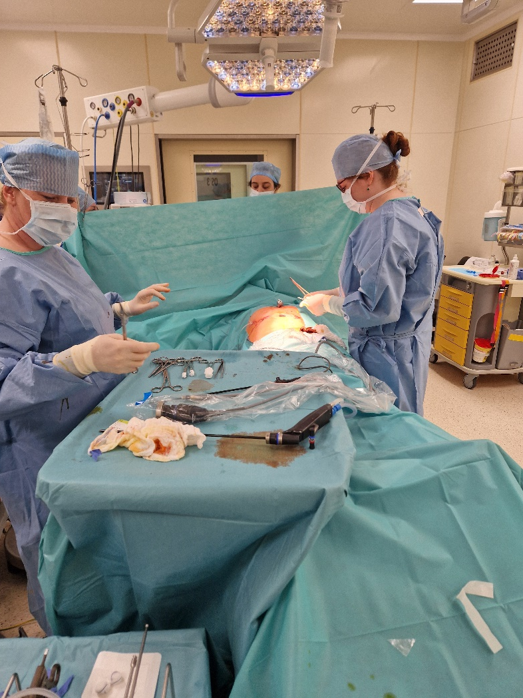
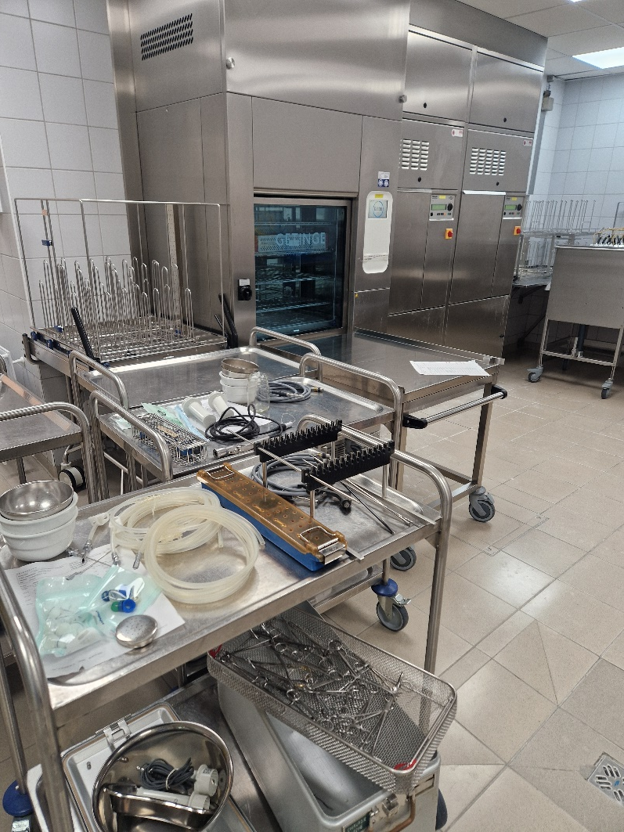
Skvělá spolupráce s vrchní sestrou – manažerkou COS a primářem COS
Komunikace s perioperačními sestrami
Vstupní „kolečko“ na CS
Práce perioperačních sester na CS
Spolupráce s managementem
Spolupráce s BME
Společná školení
Pravidelné audity
Společné „posezení“ ☺

Slide 14
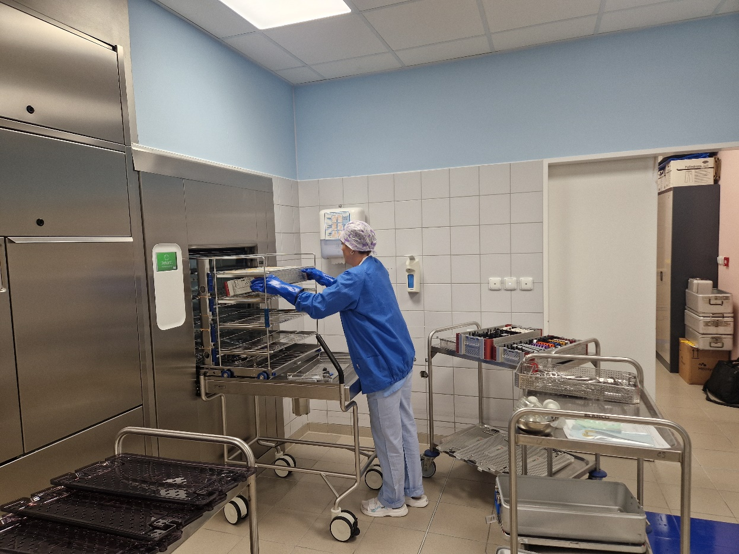
Nejčastější problematika i některé prohry ☹
Nedostatečná komunikace
  Zápůjční síta – návrat – zlepšení díky novému oborovému bratru ☺
  Časový „press“ na COS – traumatologie, urologie, přetah do služeb
  Domluva mezi jednotlivými sály – síta - přehled
  Statim síta během dne - rezervace

Slide 15
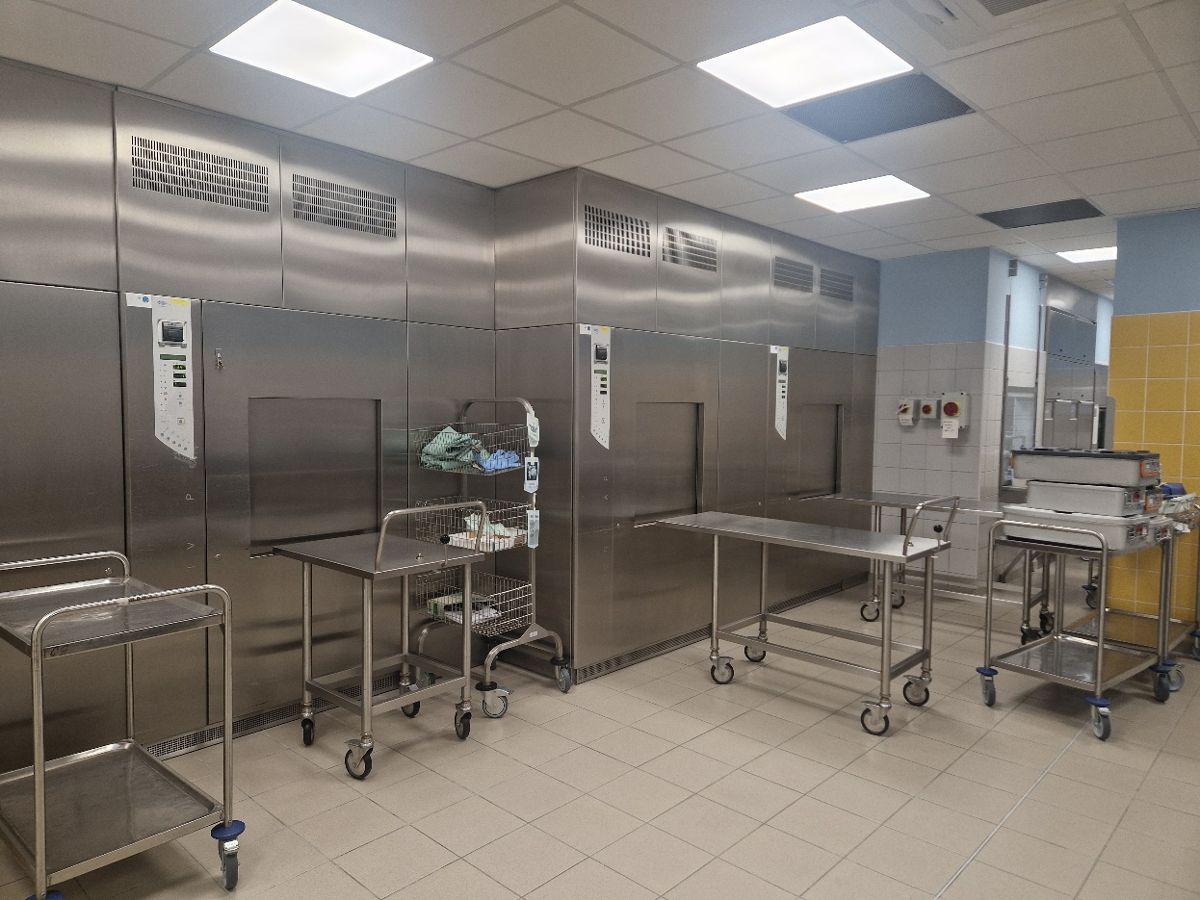
Nejčastější problematika
Špatná kompletace setů – mix
  Za strany CS při kompletaci
  Ze strany COS – mix sít k operačnímu výkonu
  Nevyřazení statim nástrojů – dohledávání na kompletaci

Slide 16
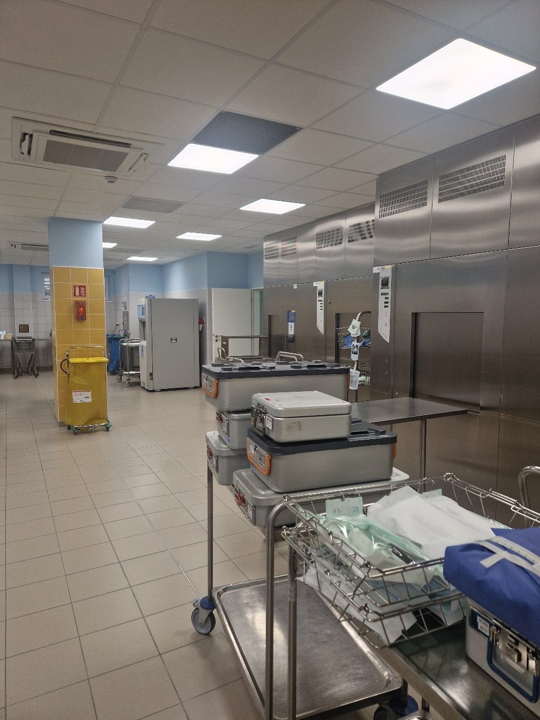
Nejčastější problematika
Bezpečnost pacienta – prevence HAI
  HAI v místě chirurgického výkonu
    Nízké procento
    Pravidelná školení
    Společné řešení – operatéři, ústavní hygienik, vedení COS, personál COS i CS

Slide 17
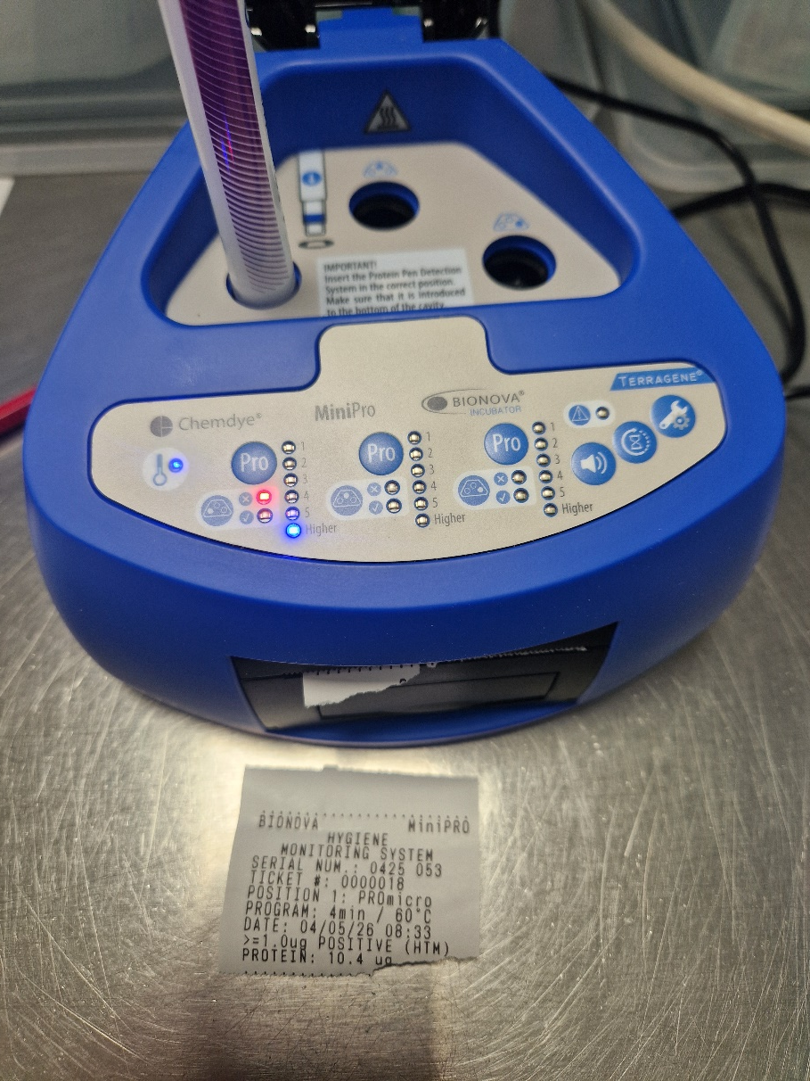
Nejčastější problematika
Resterilizace
  Single use
  Výukový materiál – pouze mycí automat bez sterilizace
  Speciality a „hračky“
  Plný zákaz – podpora VS i ÚH
Obrátka instrumentária
  Statim do 2 hodin – napětí – proteinové testy u ručního mytí
  Běžný návrat 4 hodiny

Slide 18
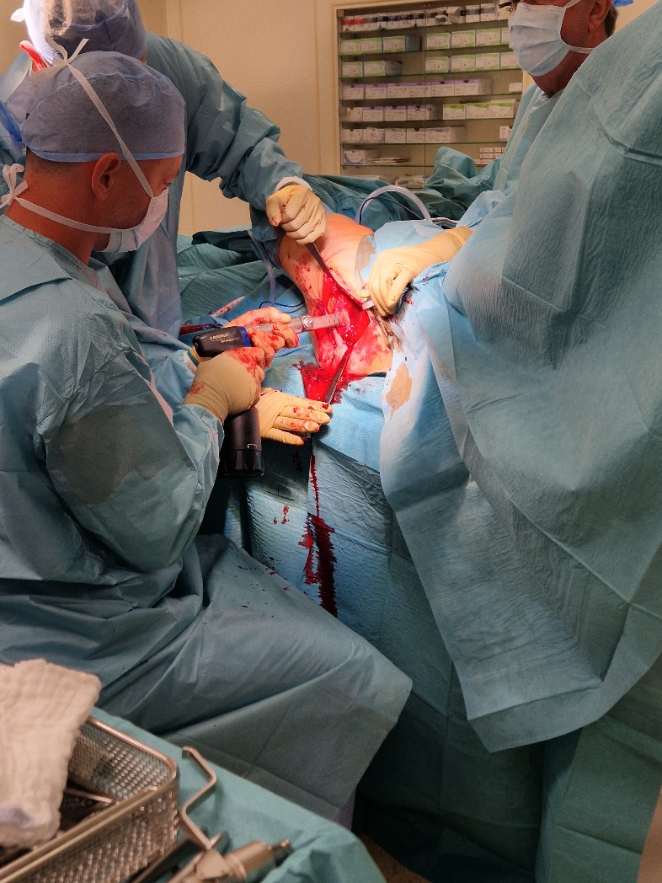
Nejčastější problematika
Plánování operativy
  Tlak na síta - zlepšení
  Přetěžování personálu COS i CS
  Vysoká chybovost
    Plánovací systém
    Online sledování setů
    Skladová zásoba
    Časová osa návratu síta

Slide 19
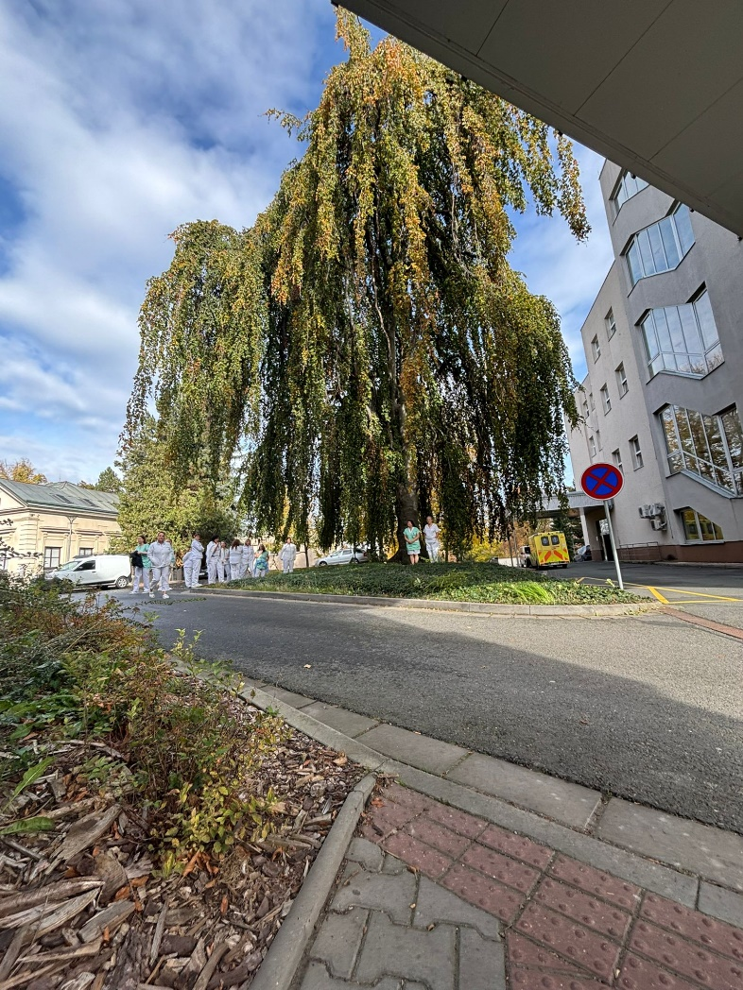
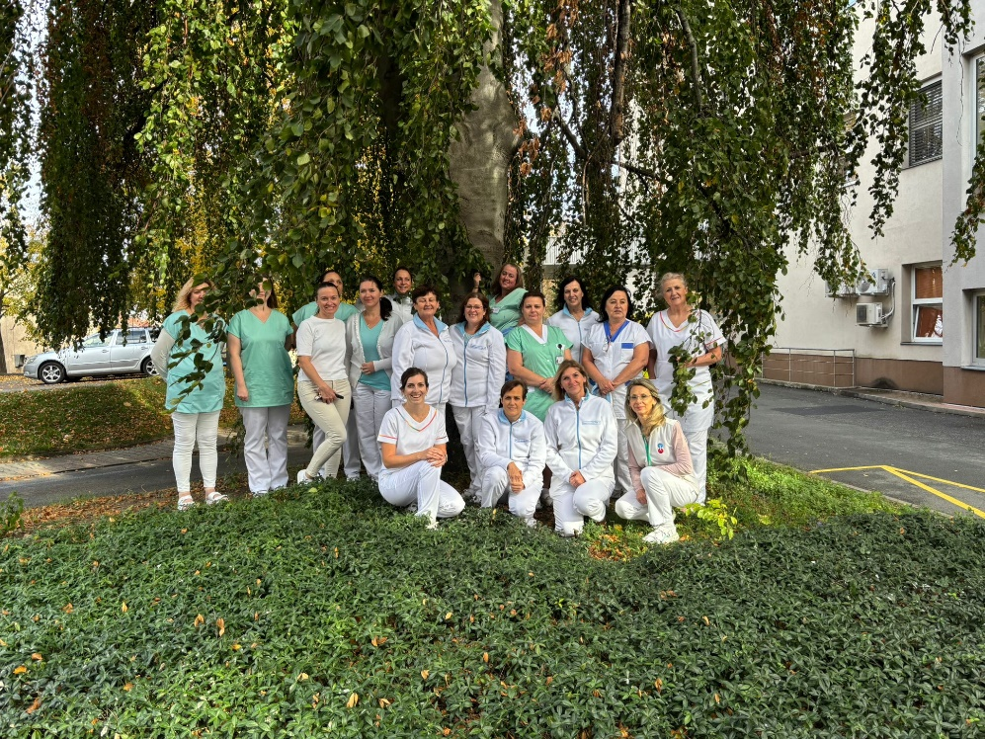
Nejčastější problematika
Personální situace COS i CS
  Aktuálně stabilizace mimo sanitářů/sanitárek – finanční podhodnocení
  Odchody do důchodu a na MD
  Otevření nové budovy do 2 let
    Nové 3 operační sály – robotika, uni, aloplastika
    Druhá CS

Slide 20
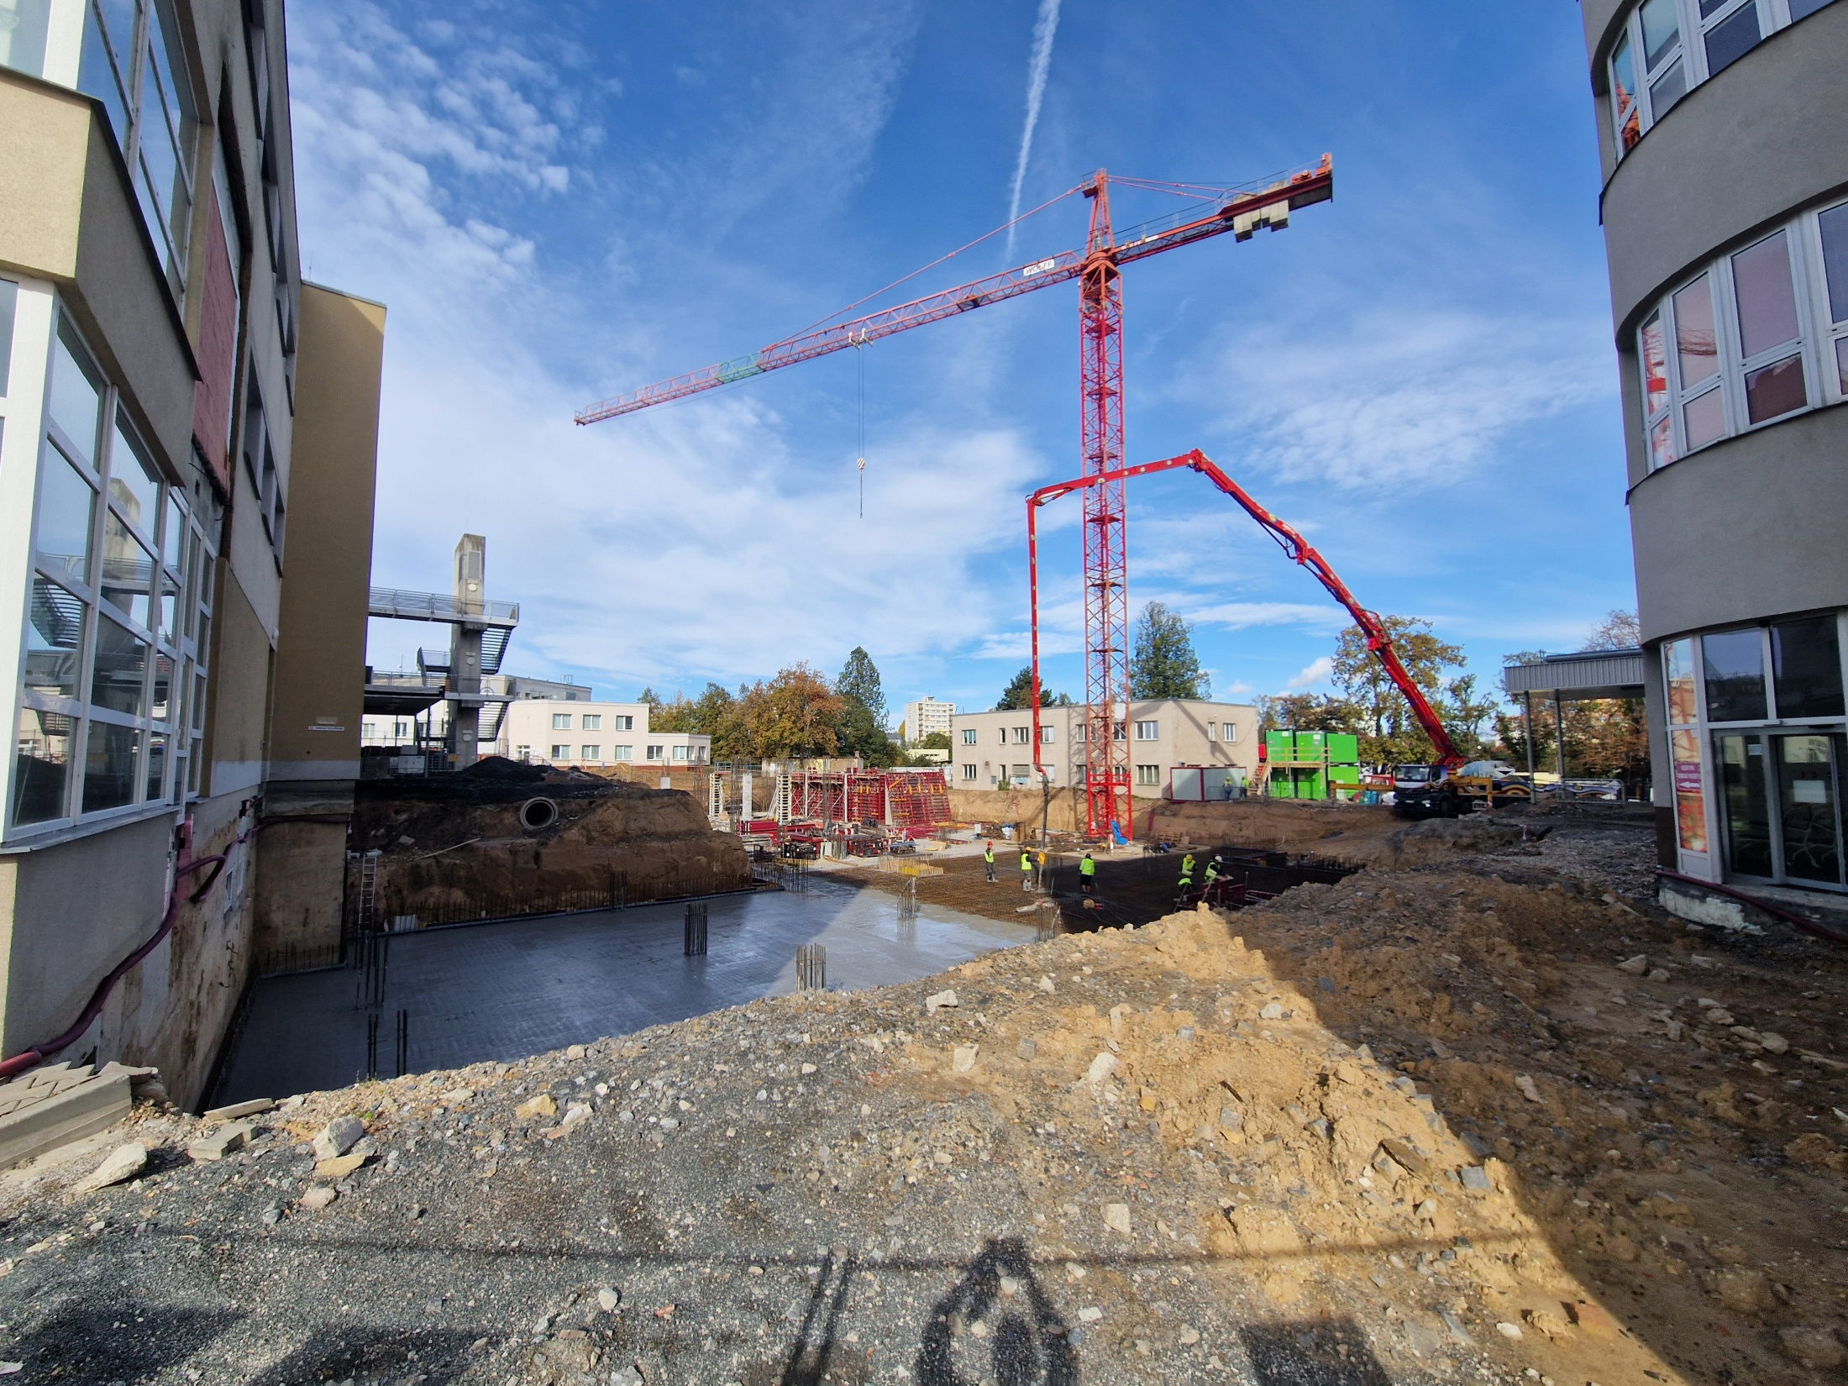

Slide 21
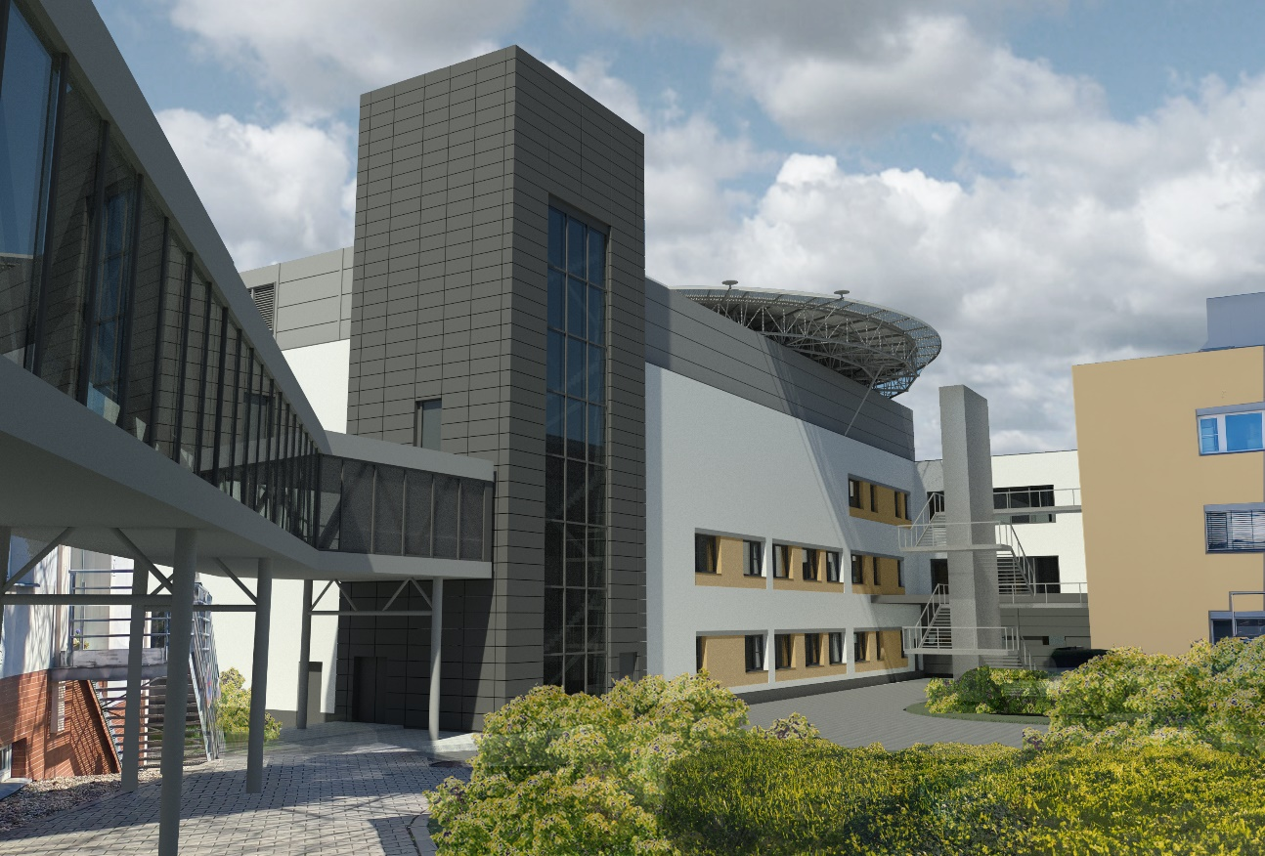
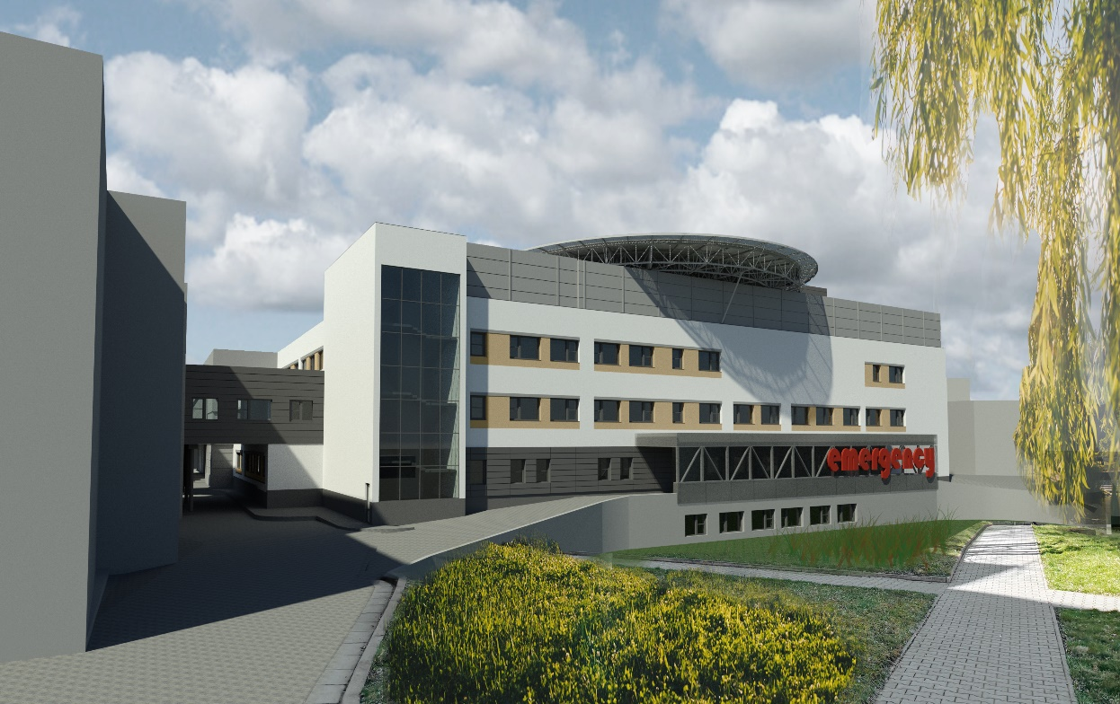

Slide 22
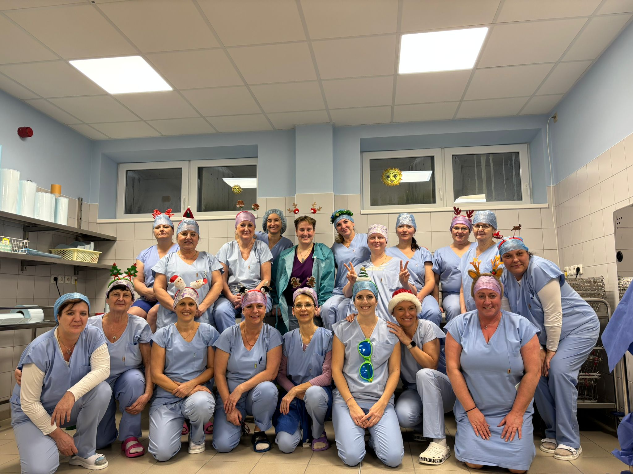
Děkuji za pozornost ☺

